Slide 1
DIGIFLOW
Digitaliseerimise tööprotsessi juhtimise tarkvara suuremahuliste digiteerimisprojektide realiseerimiseks

Slide 2
DIGIFLOW ülevaade
DIGIFLOW on veebipõhine tarkvara digitaliseerimise tööprotsessi juhtimiseks.
Tarkvara sisaldab järgnevaid mooduleid:
Metaandmete sisestamise moodul
Sisemine kvaliteedikontrolli moodul
Ekspordi moodul koos digiarhiiviga
Kliendipoolse kvaliteedikontrolli moodul
Kogu lahendus on hallatav läbi ADMIN veebiliidese:
Juurdepääsu õiguste tagamine erinevatele moodulitele;
Aruandlus kasutajagruppide lõikes, tegevute lõikes jne.;
Metaandmete vormide haldamine;
Kvaliteedikontrolli moodulis ranking funktsionaalsuse kasutamise võimalus.

Slide 3
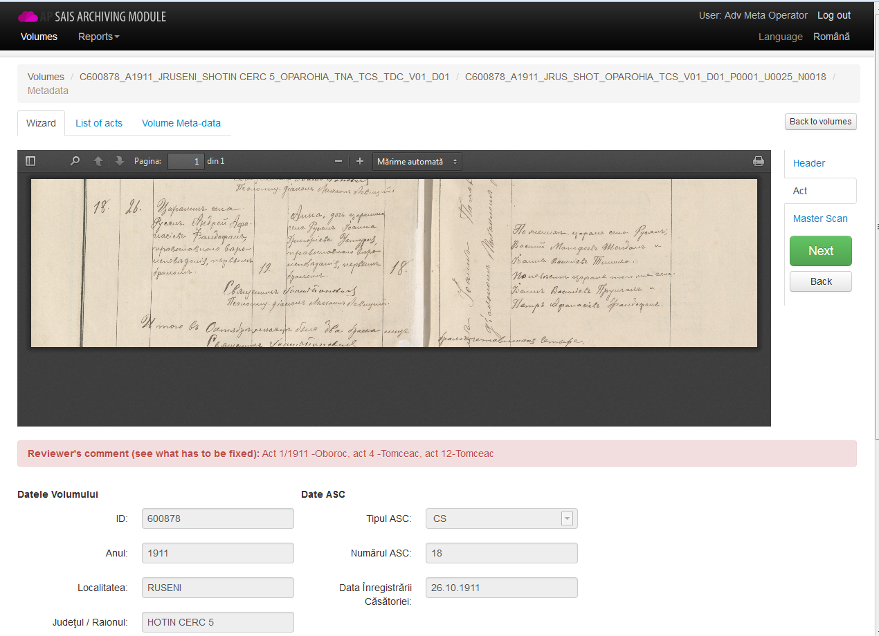
FUNKTSIONAALSUS:
Metaandmete sisestamine skaneeritud pildifaililt, vastavalt defineeritud metaandmete vormile;
Skaneeritud pildifailide kogumi funktsionaalsus – metaandmete sisestaja valib ja lukustab skaneeritud pildifaili ja sisestab metaandmed. Teine metaandmete operaator lukustatud pildifaili valida ei saa;
Sisestatud metaandmete edastamine koos pildifailiga kvaliteedikontrolli (sisemine) moodulisse.
Metaandmete sisestamise moodul

Slide 4
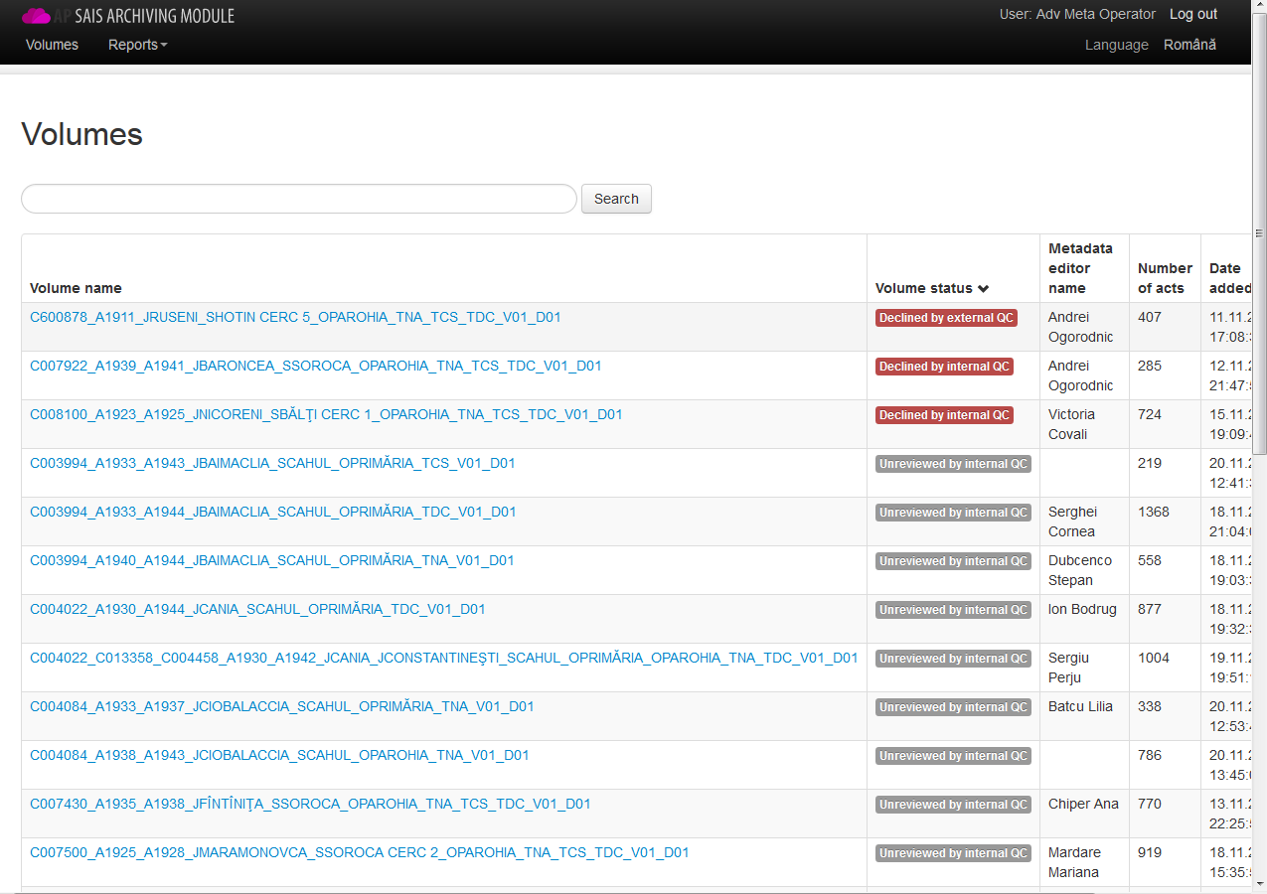
Sisemine kvaliteedikontrolli moodul
FUNKTSIONAALSUS:
Sisestatud metaandmete ja pildi kvaliteedi kontrollimine. Kontrollitakse 100% kõiki andmeid (pilt + metaadmed) või rakendatakse nn. ranking põhimõtet iga operaatori osas;
Skaneeritud pildifailide ja sisestatud metaandmete kogumi funktsionaalsus –kvaliteedikontrolli operaator valib ja lukustab töö, mida soovib kontrollida;
Sisemise kontrollietapi läbimisel töö saatmine välisesse (kliendipoolsesse) kontrolli (moodulisse);
Ebakvaliteetse töö korral töö tagastamine skaneerijale või siis metaandmete sisestajale, kes töö teostas.

Slide 5
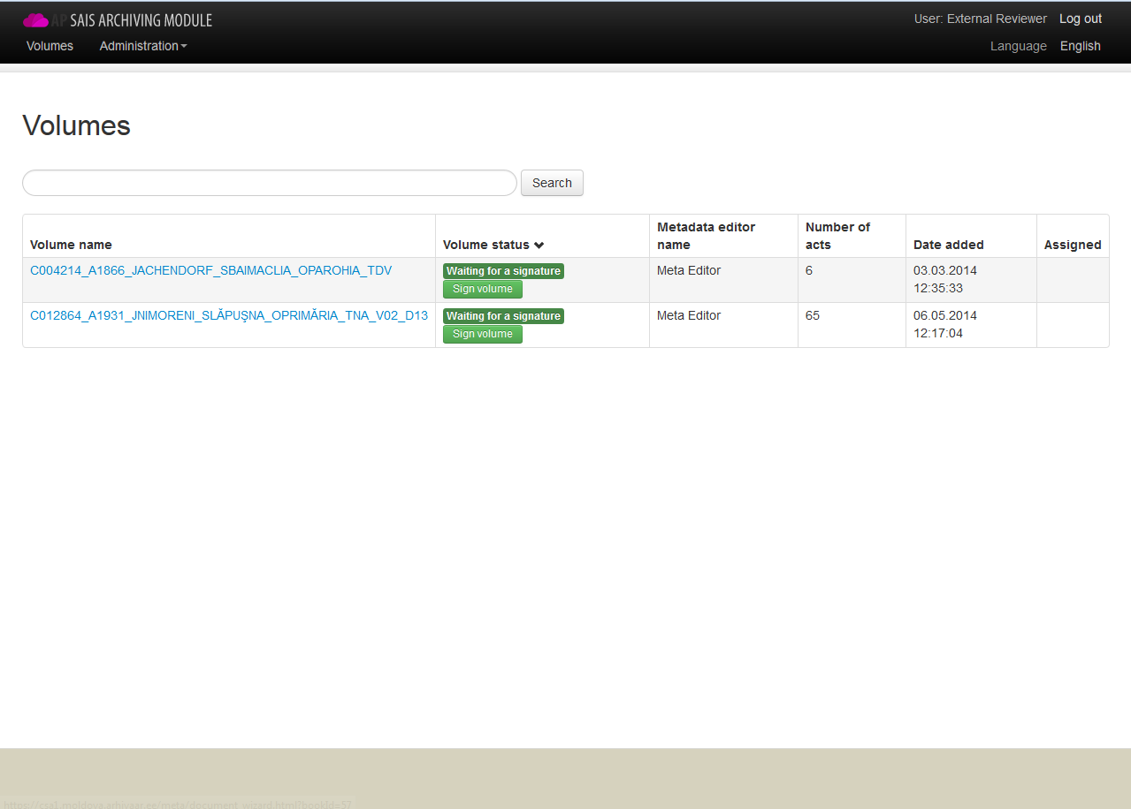
Kliendipoolse kvaliteedikontrolli moodul
FUNKTSIONAALSUS:
Pisteline pildi ja metaandmete kvaliteedikontroll;
Kvaliteedikontrolli läbivate pildifailide ja metaandmete protsent on seadistatav;
Skaneeritud pildifailide ja sisestatud metaandmete kogumi funktsionaalsus –kvaliteedikontrolli operaator valib ja lukustab töö, mida soovib kontrollida;
Kontrollietapi läbimisel pildifailidega kaasas olevast XML failist räsi genereerimine ja räsi digitaalne allkirjastamine ning eksport digiarhiivi.

Slide 6
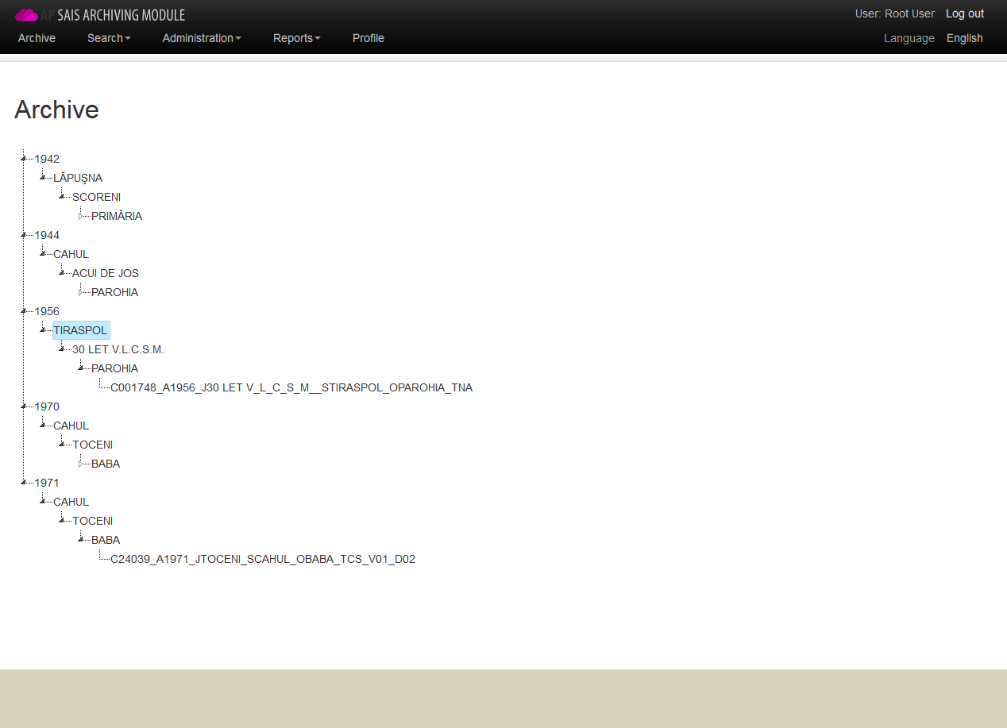
Ekspordi moodul koos digiarhiiviga
Pildifailide ja XML faili eksport digiarhiivi;
DIGIARHIIVI FUNKTSIONAALSUS:
Arhiivipuust otsimine;
Erinevad otsinguvõimalused – failinime järgi, metaandete järgi;
Metaandmete muutmine ja digiallkirjastamine;
Kasutajaõiguste haldamine – kasutajad, ligipääsud, kasutajagrupid;
Logide haldus;
Aruandlus, vastavalt kliendi soovile.

Slide 7
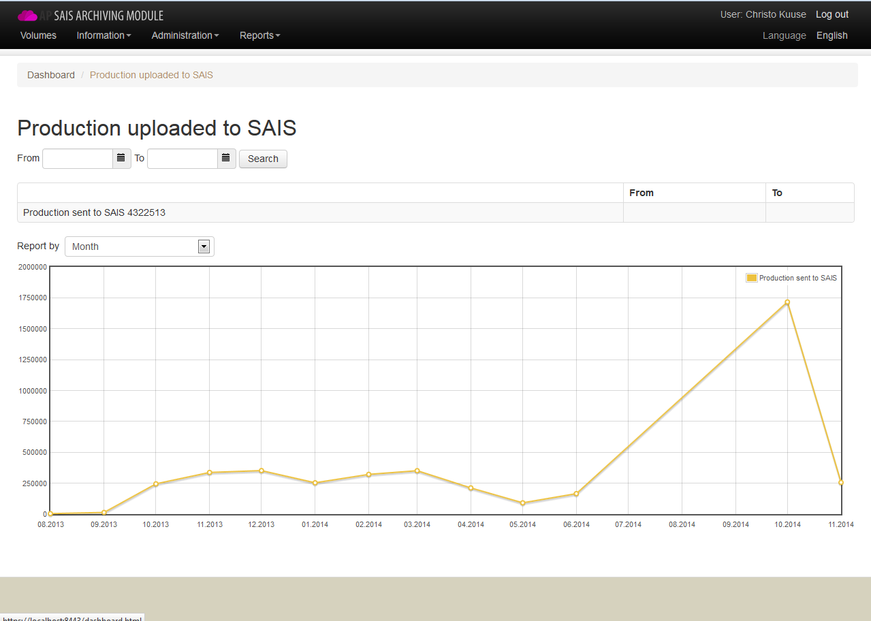
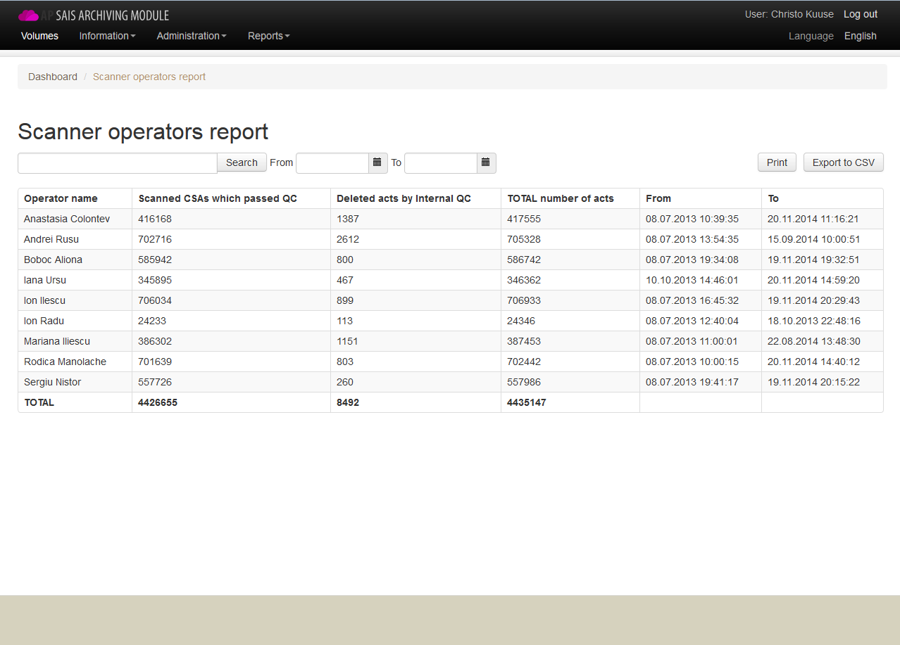
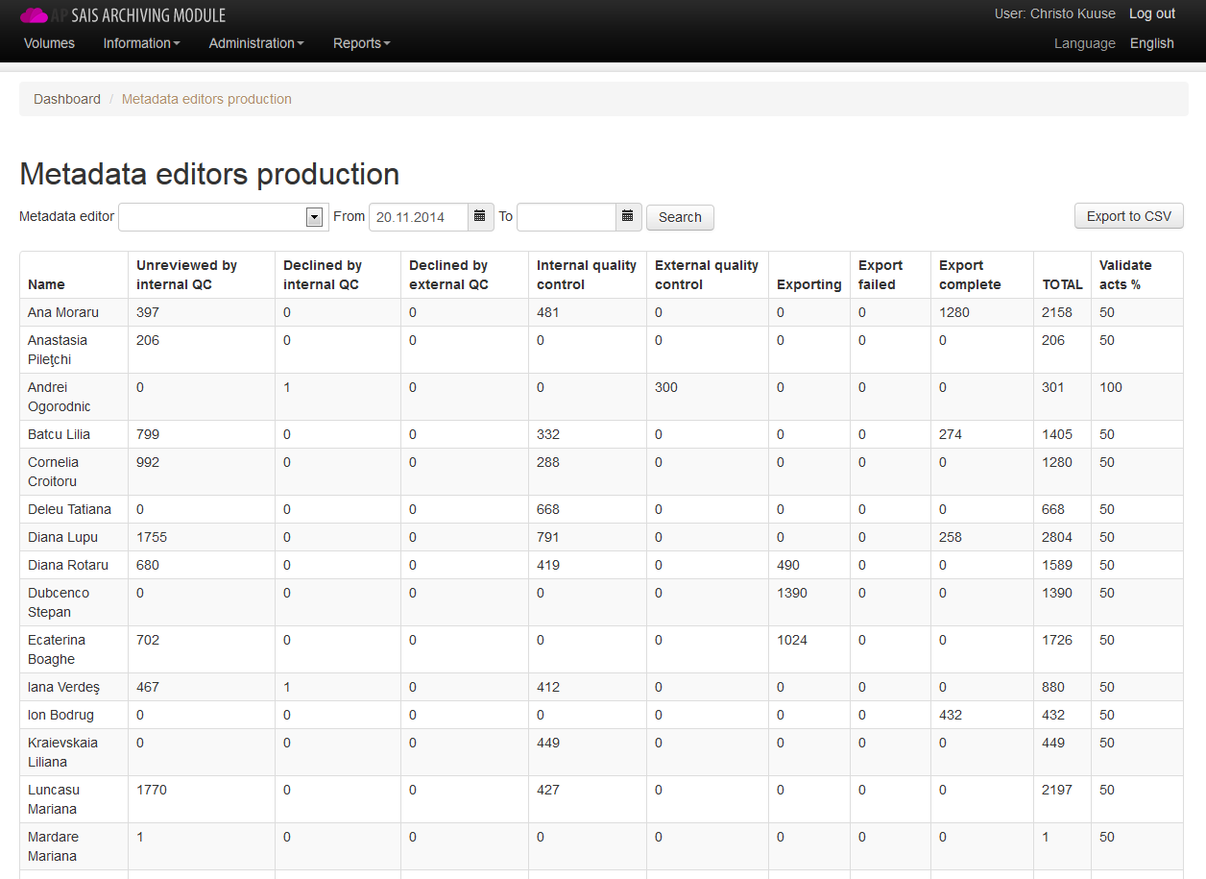
DIGIFLOW TÄIENDAVAD FUNKTSIOONID
RAPORTID

Slide 8
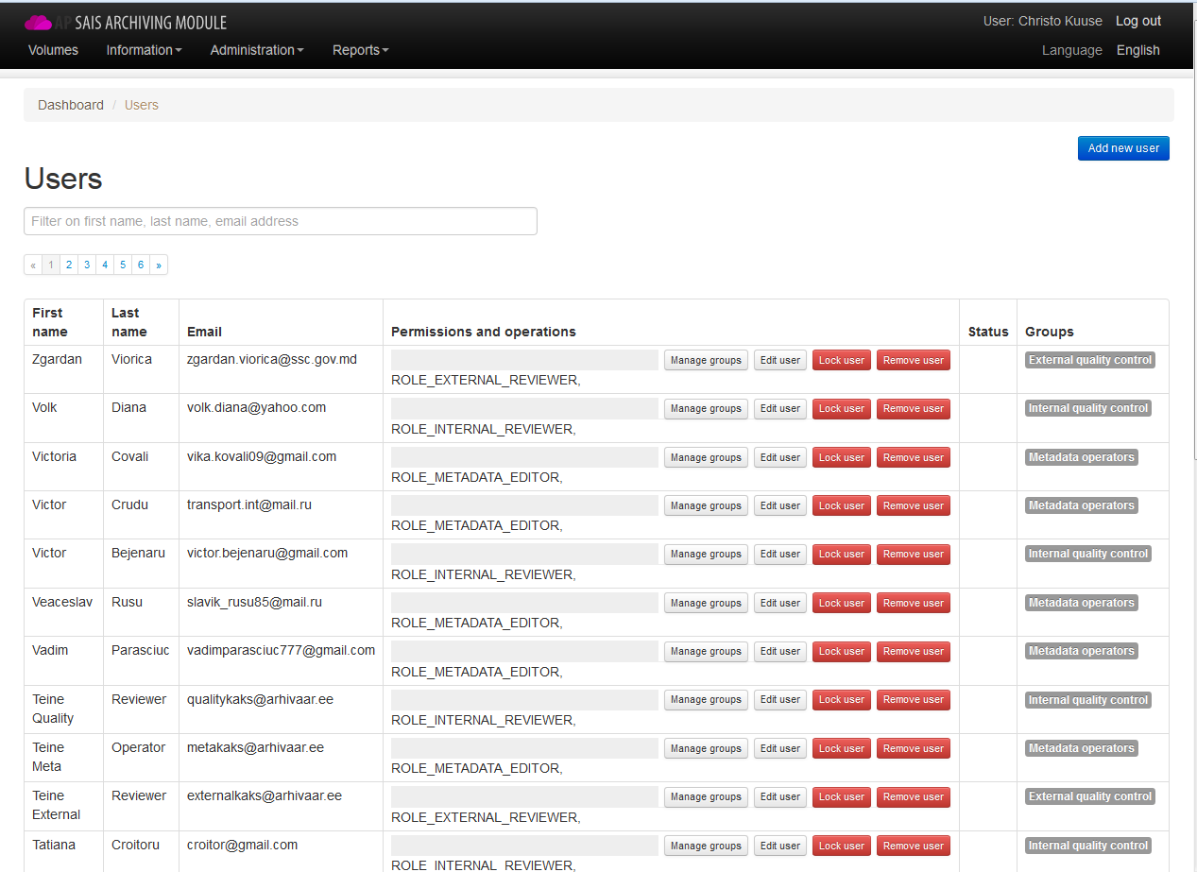
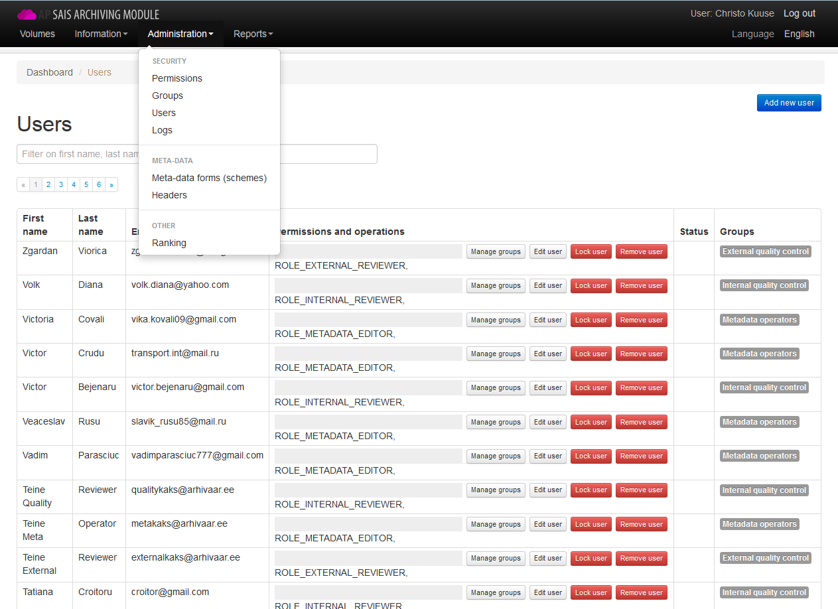
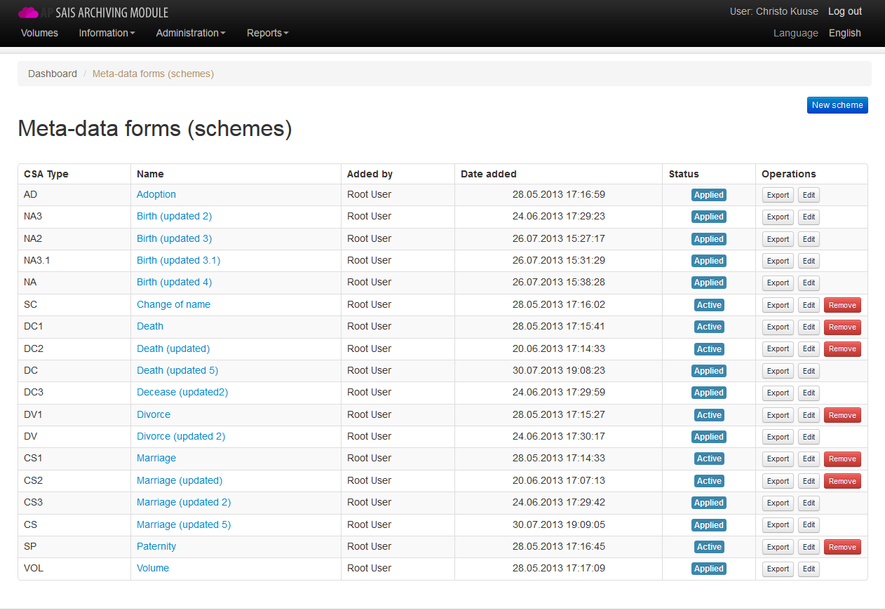
DIGIFLOW TÄIENDAVAD FUNKTSIOONID
ADMINISTREERIMINE

Slide 9
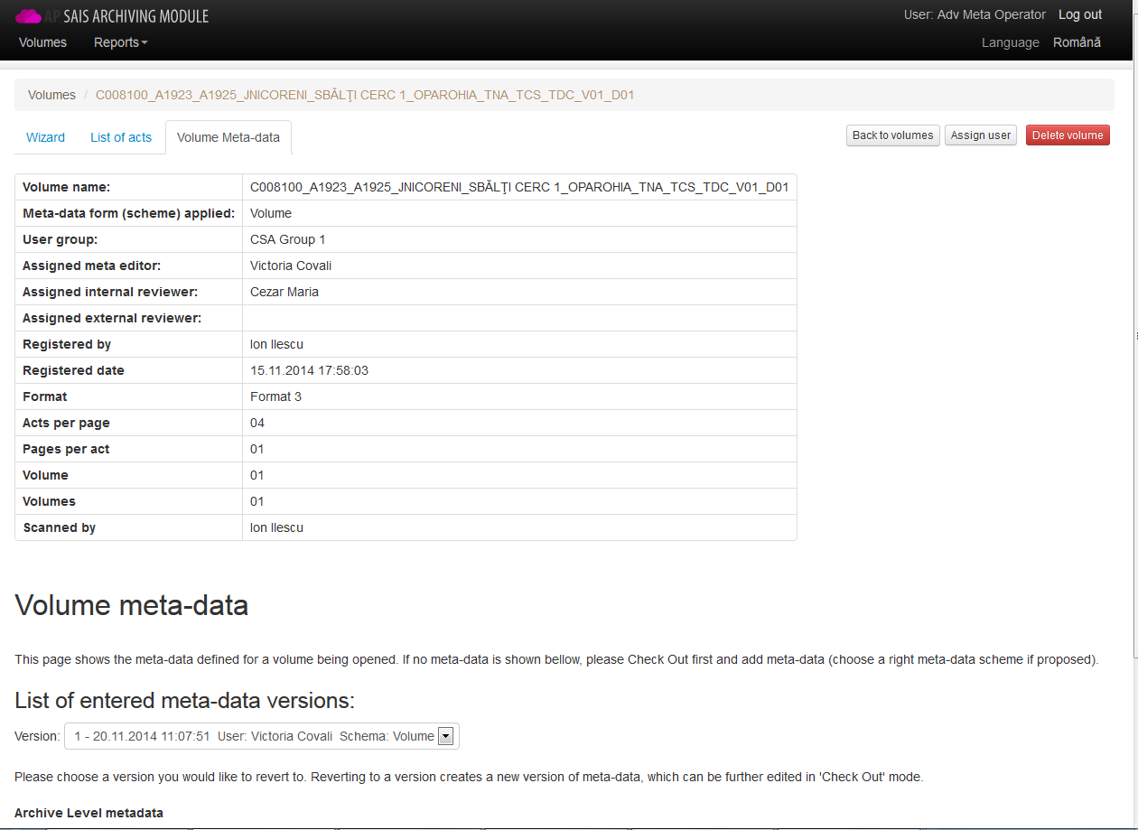
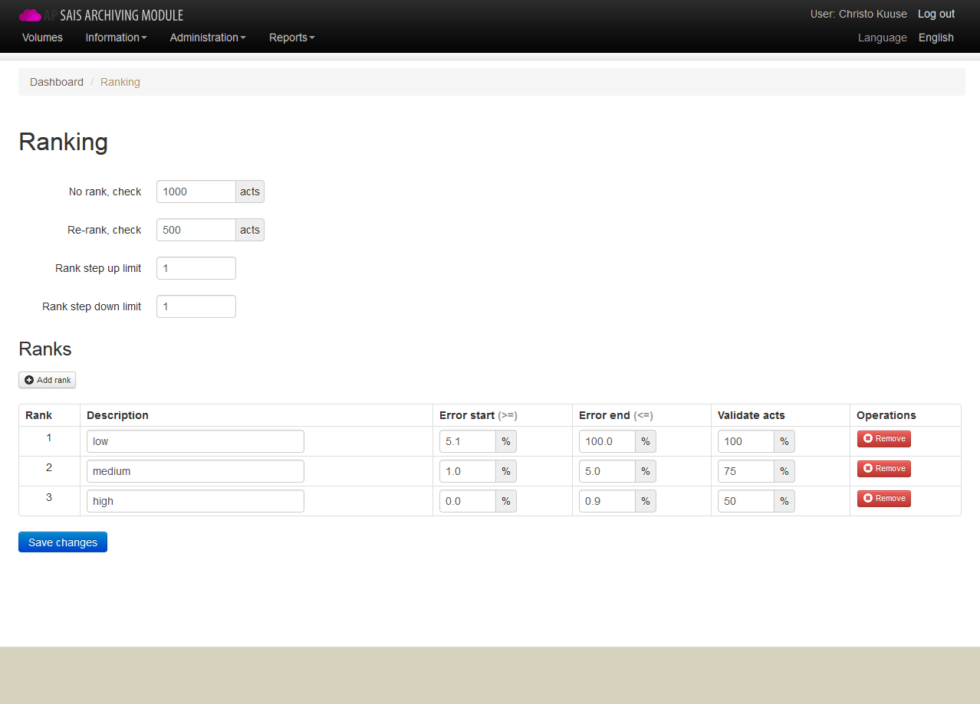
DIGIFLOW TÄIENDAVAD FUNKTSIOONID
METAANDMETE SISESTAJATE RANKING JA ADVANCED METAANDMETE SISESTAJA

